Slide 1

Автоматизированное тестирование WEB-приложений
Алексенко Артём(Б21-505)
Павлов Даниил(Б21-504)
Руководитель:
Мукбилов Адиз Муратович

Slide 2

Актуальность
эти 2 слайда+ ТЕКСТ

Slide 3
ЦЕЛЬ ПРОЕКТА
ТЕМА ХУЯРНИ
Полезные ссылки:
https://habr.com/ru/post/141411/
https://habr.com/ru/post/269759/
https://habr.com/ru/post/448782/
https://stepik.org/course/575/syllabus

Slide 4

ЗАДАЧИ
№ | Задача | Кто занимался | Степень готовности
1 | Прочитать теорию про возможности тестирования | Артем Алексенко Павлов Даниил | 100%
2 | Изучить тестирование веб-приложений, используя Stepik, статьи из интернета, youtube | Артем Алексенко Павлов Даниил | 100%
3 | Написать тест-кейсы | Артем Алексенко Павлов Даниил | 100%
4 | Перейти к практике, написав маленькие тестs, чтобы понять работу assert`oв, pytest`a | Артем Алексенко Павлов Даниил | 100 %
5 | Изучить готовые проекты и выделить основные элементы кода | Павлов Даниил | 100%
6 | Написать первые итоговые тесты на pytest`e | Павлов Даниил | 100%
7 | Дописать еще тесты и проверить функционал | Артем Алексенко | 100%
8 | Всё это обернуть в готовый продукт(программу),которая сама будет вычислять количество пройденных и нет тестов. | Артем Алексенко Павлов Даниил | 100%

Slide 5
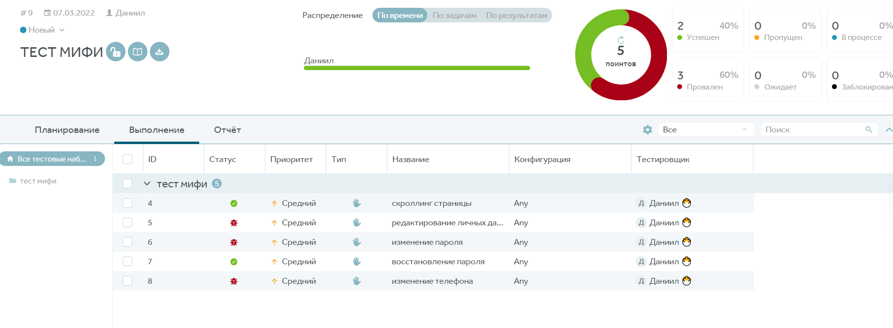
Ход работы

Slide 6

Давайте покажем в деталях код и запустим его
ПРИДУМАЙ КАК КРАСИВО ЭТО НАПИСАТЬ
#Тут уже код показываем файлы и #запускаем в конце слайд 7 и 8 как #все прошло

Slide 7
Git-Hub

